Slide 1

Проект «Скоро в школу».
Разработала воспитатель:
Соломатина М.В

Slide 2

«Быть готовым к школе – не значит уметь читать, писать и считать.
Быть готовым к школе – значит быть готовым всему этому научиться».
Венгер Л.А

Slide 3
О проекте:
Тип проекта :познавательно- творческий.
Вид проекта : Долгосрочный
По числу участников: групповой.
Возраст детей: подготовительная группа (6 – 7лет).
Срок реализации проекта : Январь – май 2022 г.
Участники проекта: Дети подготовительной группы , воспитатели, педагог-психолог, родители, учитель-логопед.
Формы организации деятельности:
1. Организованная образовательная деятельность с детьми.
2. Совместная деятельность ребенка со взрослыми.
3. Самостоятельная деятельность детей.
4. Интерактивная работа с родителями.

Slide 4
Актуальность проекта.
Подготовка к школе – сложный период в жизни дошкольника. Поступление в школу и начальный период обучения вызывают перестройку образа жизни и деятельности ребенка. Маленький человек находится в состоянии ожидания: предстоит что-то очень значительное и притягательное, но пока еще неопределенное. Весь уклад жизни ребенка меняется радикально (режим, смена общения со взрослыми и сверстниками, увеличение объема интеллектуальной нагрузки).
Отношение ребенка к школе формируется до того, как он в нее пойдет. И здесь важную роль играет информация о школе и способ ее подачи со стороны родителей и воспитателей детского сада. Многие родители стараются создать эмоционально привлекательный образ школы: «Ты у нас отличником будешь», «У тебя появятся новые друзья», «Учителя любят таких умненьких, как ты». Взрослые полагают, что тем самым они прививают ребенку заинтересованное отношение к школе. В действительности же ребенок, настроенный на радостную увлекательную деятельность, испытав даже незначительные, негативные эмоции (обиду, ревность, зависть, досаду) может надолго потерять интерес к учебе. Причин для подобных эмоций школа предоставляет предостаточно: неудачи на фоне кажущейся всеобщей успешности, трудности в поиске друзей среди одноклассников, расхождение оценки учителя и привычной родительской похвалы и др.

Slide 5

Ряд авторов подчеркивает необходимость воспитания положительного отношения к школе, как условие успешного обучения в дальнейшем (Я. А. Коменский, Дж. Локк, Ж. Ж. Руссо, И. Г. Песталоцци, Н. А. Добролюбов, К. Д. Ушинский, А. С. Симонович, Е. И. Водовозова, А. С. Макаренко). Да и практика сегодня нацелена в основном на интеллектуальную подготовку детей к школе и мало внимания уделяет формированию «внутренней позиции школьника».
Следовательно, теоретический анализ литературы и данные практики убедили нас в проведении целенаправленной работы по воспитанию положительного отношения к школе у детей подготовительной группы с помощью разнообразных форм и методов работы, через создание предметно – развивающей среды, через педагогическое просвещение родителей, взаимодействие с учителями начальных классов.
Таким образом, все это может быть отражено долгосрочном проекте «Скоро в школу я пойду!». Проекты школьной направленности способствуют повышению социальной и познавательной активности детей, целенаправленному формированию у них интегративных качеств, необходимых для успешного включения детей в школьную жизнь.

Slide 6

Цель проекта.
Формирование «внутренней позиции школьника» у детей подготовительной группы с привлечением участников образовательного процесса для реализации ФГОС ДО.

Slide 7

Задачи проекта
Задачи
Образовательные:
- формирование положительной учебной мотивации;
- формировать представления детей о школе и её значении;
- активизировать словарный запас, развивать выразительностью речи, средствами вербального и невербального общения;
- предупреждение и снятие тревожности и страха перед школой;
психо-эмоционального развития ребенка и коррекции речевых нарушений.
Развивающие:
-развивать основные психические процессы, необходимые для успешного обучения в школе (внимание, память, мышление и т.д.);
-развитие творчески активной личности, развитию навыков общения, работы в коллективе;
-систематизировать знание детей о здоровом образе жизни, как условии успешного обучения в школе.
Воспитательные:
-воспитывать культуру общения и культуры поведения в общественных местах;
-воспитывать положительные качества в детях, умение слушать взрослых и других детей.

Slide 8

Ожидаемый результат:
- Сформировать у детей старшего дошкольного возраста «внутренней позиции школьника», предпосылок к учебной деятельности на этапе завершения ими дошкольного образования;
- Накопление большого багажа знаний о школе;
- Снижение тревожности у детей связанной со школьным обучением;
- Нормализация уровня развития психических процессов и речевой деятельности детей;
- Повышение компетенции родителей по вопросам подготовки детей к школе.
- У детей сформируется учебно-познавательный мотив, произвольность поведения.
- Подготовка руки к письму;
- Обеспечение воспитанникам комфортных условий развития, обучения и воспитания.

Slide 9
I Этап. (Январь 2022 г.)
Подготовительный
Цель: создание организационно – педагогических условий, обеспечивающих реализацию идеи проекта.
- Подбор методического материала для составления перспективных планов работы с детьми и родителями;
- подбор методик, справочной литературы по подготовке детей к школе;
- подготовка необходимого материала для познавательной и продуктивной деятельности (разработка конспектов организационно-образовательной деятельности, бесед и т.д.);
- анкетирование родителей.
- Консультация для родителей «Совместная деятельность семьи и педагогов ДОУ по формированию готовности ребенка к школе и благополучной адаптации к школьному обучению»

Slide 10
II Этап (Февраль – Апрель 2022г.)
Основной
Цель: осуществление образовательной деятельности по реализации проекта.
- определение уровня психологической готовности детей к школе;
- укрепление материально- технической базы в ДОО и построение соответствующей развивающей среды;
беседы с детьми;
- индивидуальные консультации-практикумы для родителей;
развивающая работа с детьми, испытывающими временные трудности в развитии основных познавательных процессов;
- развивающая работа, направленная на личностное развитие ребёнка (мотивационная готовность к школе, развитие умения взаимодействия со сверстниками и взрослыми в новой социальной ситуации);
- встреча с учителями начальных классов;
- родительские собрания;
- изготовление памяток, рекомендаций для родителей и педагогов;
- показательные занятия для учителей начальных классов с последующим анализом.

Slide 11
III Этап (Май 2022г.)
Итоговый
Цель: подведение итогов реализации проекта.
Включает в себя реализацию следующих направлений деятельности:
- оценка эффективности реализации проекта;
- определение проблем, препятствующих достижению ожидаемого результата;
- Проводя работу по проекту «Скоро в школу» в период с Января – Май 2022 года можно сделать следующие выводы:

Slide 12
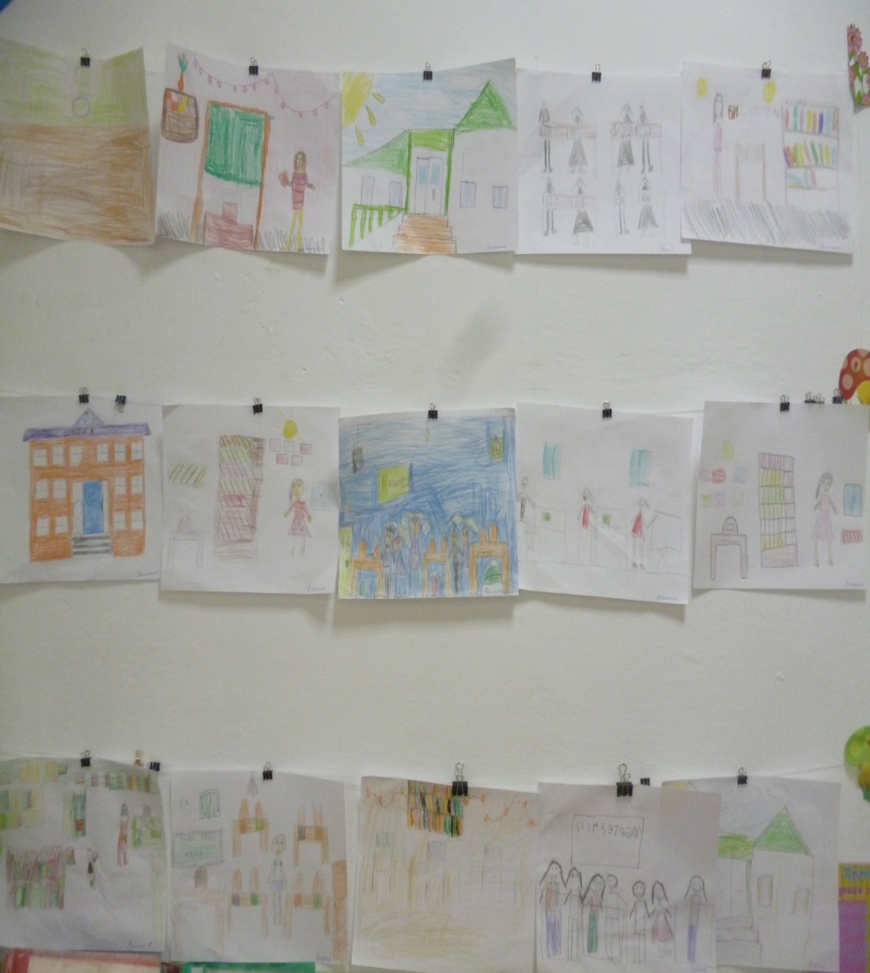
Рисование
«Я в школе»

Slide 13

Спасибо за внимание!

